Slide 1


Team
33
南山人壽題目一
「文本生成--市場焦點機器人
組員：
邱祥鴻：臺大財務金融所
黃柏森：東吳資料科學系
陳星儀：東吳資料科學系
洪鈺姍：東吳企業管理學系
Checkpoint2
1
Notes:
圖片資料來源：https://sloboda-studio.com/blog/how-to-use-nlp-for-building-a-chatbot/

Slide 2

CONTENT
01
分工流程&甘特圖
02
專案故事流程
目錄
03
預期PPT輸出架構
04
預期網頁輸出架構
05
困難與阻礙
https://www.ypppt.com/
2

Slide 3
PART
01
邱祥鴻
新聞資料串接及JSON輸出、Google聲量趨勢串接
分工流程&甘特圖
黃柏森
知識圖譜模型建構
陳星儀
自動摘要模型建構
洪鈺姍
投資面分析：股價爬取、
股價趨勢、CAPM模型運算
3

Slide 4
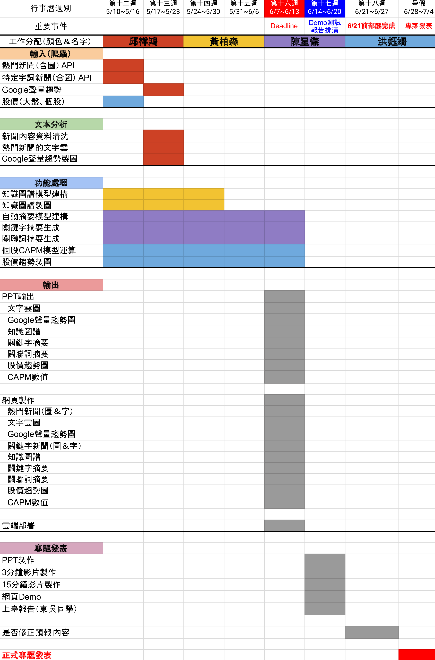
人少、時間少的情況下，整份專案於預演前預計每周完成表中1個方框。
專案甘特圖
分工目前是以主體形式呈現，一旦有人手上工作完善，就去幫忙其他組員，尤其是模型組
（知識圖譜、自動摘要）。
4
Notes:
https://www.ypppt.com/

Slide 5
尚未確切分工項目
目前分工皆著重於最終輸出前的輸入、文本分析、功能模型，而簡報輸出（在線下載）、網頁製作及部署皆暫訂於6/7~6/13，由團體一起分配製作，預計各分配兩人。
5

Slide 6
PART
02
專案故事流程
由於專案方向類似驗證關鍵字的個股是否值得投資，所以一整個專案中會進行三個階段的驗證。
Google聲量未來趨勢。(只取上升、持平)
股價走勢趨勢。
CAPM模型的必要報酬率。
6

Slide 7
使用情境故事流程
針對頻率較⾼關鍵詞進⾏Google聲量過往及未來趨勢分析，以判斷是否值得成為本次搜尋新聞的主題。
關鍵字（主題）及關聯詞的新聞搜索且輸出摘要。
第一驗證
Google熱度定義摘要主題
主題及關聯摘要生成
熱門新聞的文字雲
關聯定義以建構知識圖譜
由於建構知識圖譜的難度極高，若是無法完善，可能最壞的結果會以人工轉譯為備案，而建構工程就當成是未來有機會可以再完善的功能。
利⽤⽂字雲的⽅式，了解近三天內熱⾨新聞於市場上主要的討論關鍵詞(的排序)。
建構知識圖譜：
將關鍵字進行關聯定義，取得相關的關聯詞。
7

Slide 8

使用情境故事流程
將熱門文字雲圖、Google聲量圖、關鍵字及關聯摘要、股價趨勢圖等所有資訊輸出至PPT生成內。進而產生一份最小化的內容可用簡報。
盡可能地做到隨時隨地都可以解決當下有熱度新聞的簡報需求為最大目標。
自動簡報(PPT)一鍵生成
即時報告需求，即時Demo
提供簡易投資資訊
網頁設定彈性搜索關鍵字
簡易投資分析：
大盤及個股的股價相對走勢、
CAPM期望報酬模型計算
網頁預設是全自動化的產出，可設定彈性搜索主題關鍵字。
第二驗證
第三驗證
8

Slide 9
PART
03
預期PPT輸出架構
9

Slide 10
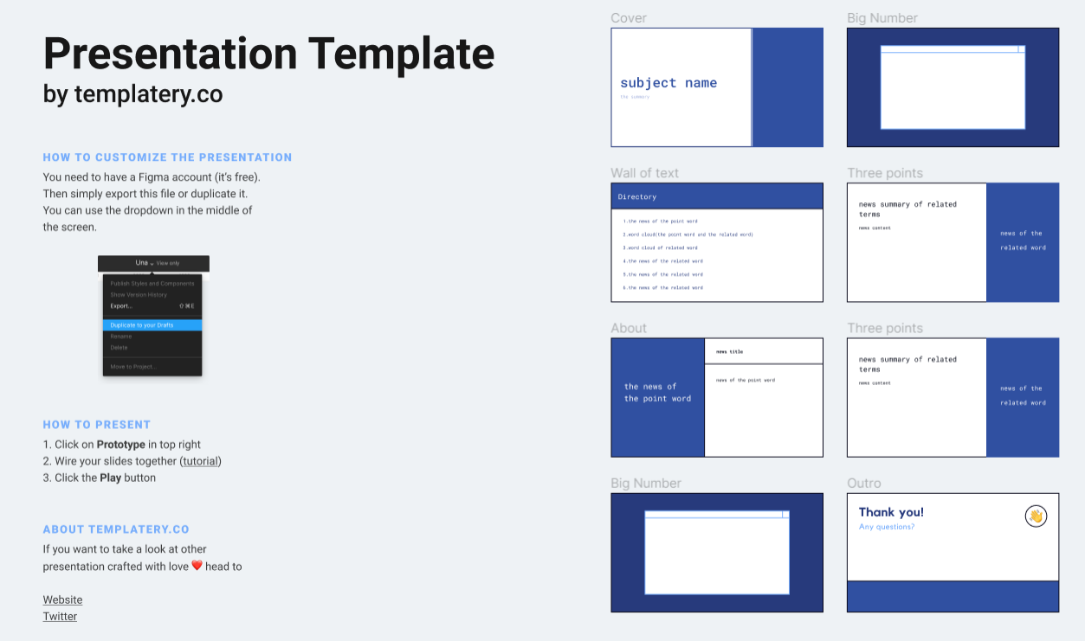
預期簡報輸出架構
基本上以商務簡約風為主體架構，內容涵蓋熱門文字雲圖、Google聲量圖、關鍵字及關聯摘要、股價趨勢圖等本次專案生成的所有資訊。
10
Notes:
https://www.ypppt.com/

Slide 11
PART
04
預期網頁輸出架構
11

Slide 12
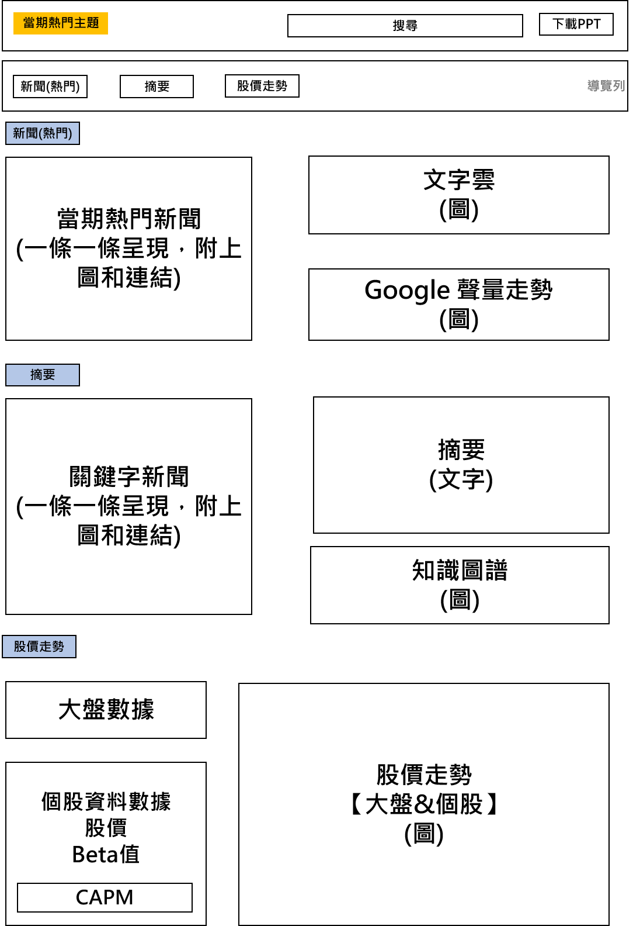
預期簡報輸出架構
基本上以單頁可滑動的網頁為主。網頁預設的內容是以當期熱門新聞全自動產生的相關內容為展示，並於最上層設有可彈性搜尋的關鍵詞，以利即時搜尋使用，且設有一鍵下載的簡報生成功能。
中間可以選擇想查看的主軸，目前分為新聞、摘要及股價走勢。
（後續若有新增的圖文或功能，可能會些許微調）
12
Notes:
https://www.ypppt.com/

Slide 13
PART
05
困難與阻礙
13

Slide 14

當前的困難（人、事、物）
完整故事定義較遲
知識圖譜建構困難
由於經過近兩週反覆地討論、修改，終於確認好整份專案的使用情境流程，並確立好現行分工流程及最小可執行方案。
雖然本來就有些許的工作是持續再進行的，但確立方向後真正僅剩五週的時間，故專案的執行速度及緊度會比之前再快且緊繃一點。
針對關鍵字的關聯詞建構，mentor期許我們以建構實際的知識圖譜為最大目標，但也得知此舉的技術難度極高，不知若是無法完善後是否有其他的NNLTK的可替代方案，再不然就是執行最壞的備選，人工轉譯。
14

Slide 15
Team
33
謝謝聆聽
15
Notes:
圖片資料來源：https://sloboda-studio.com/blog/how-to-use-nlp-for-building-a-chatbot/

